Slide 1
ГРАЖДАНСКО – ПАТРИОТИЧЕСКОЕ ВОСПИТАНИЕ ДЕТЕЙ ЧЕРЕЗ ПРИОБЩЕНИЕ К ИСТОРИИ РОДНОГО КРАЯ
Выполнила: воспитатель
Курмаева Марина Юрьевна
2012
Оренбург

Slide 2
ДИДАКТИЧЕСКАЯ Игра «Буква за буквой» Цель. Учить выкладывать название родного города из букв разной величины.
1

Slide 3
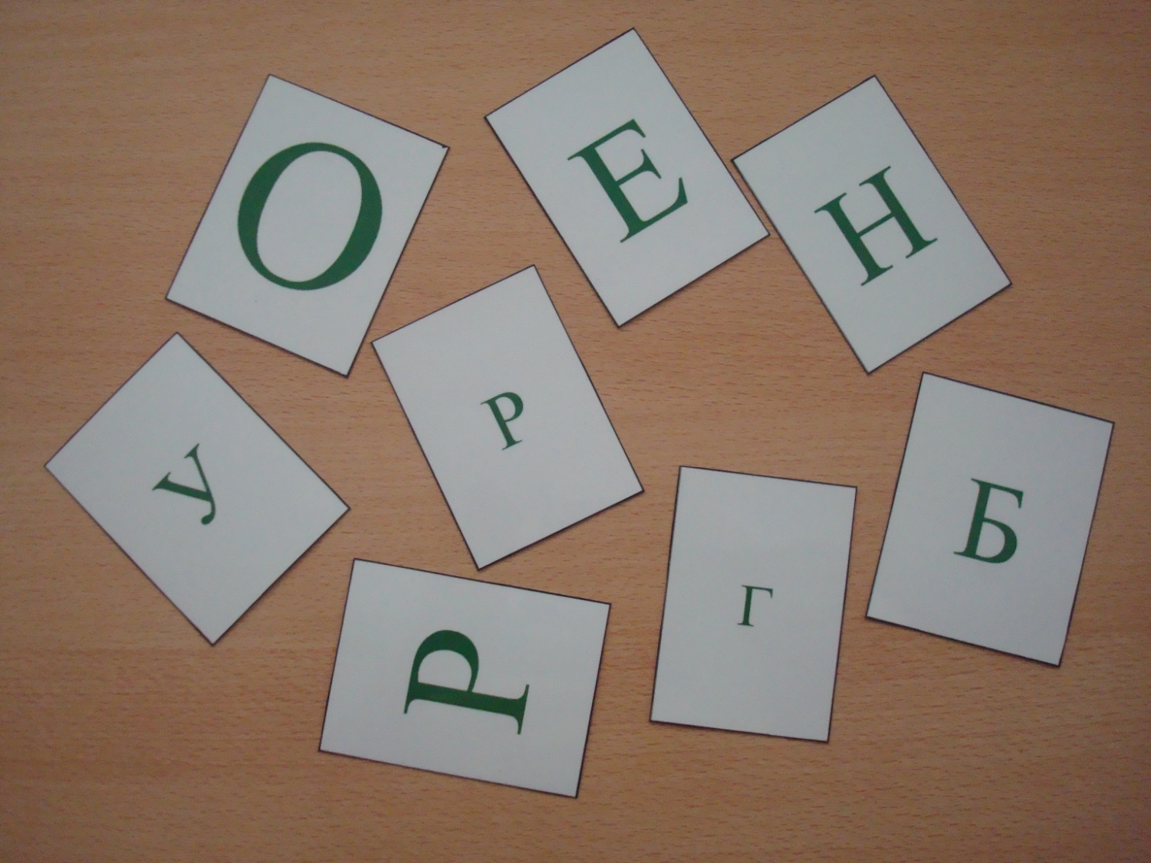
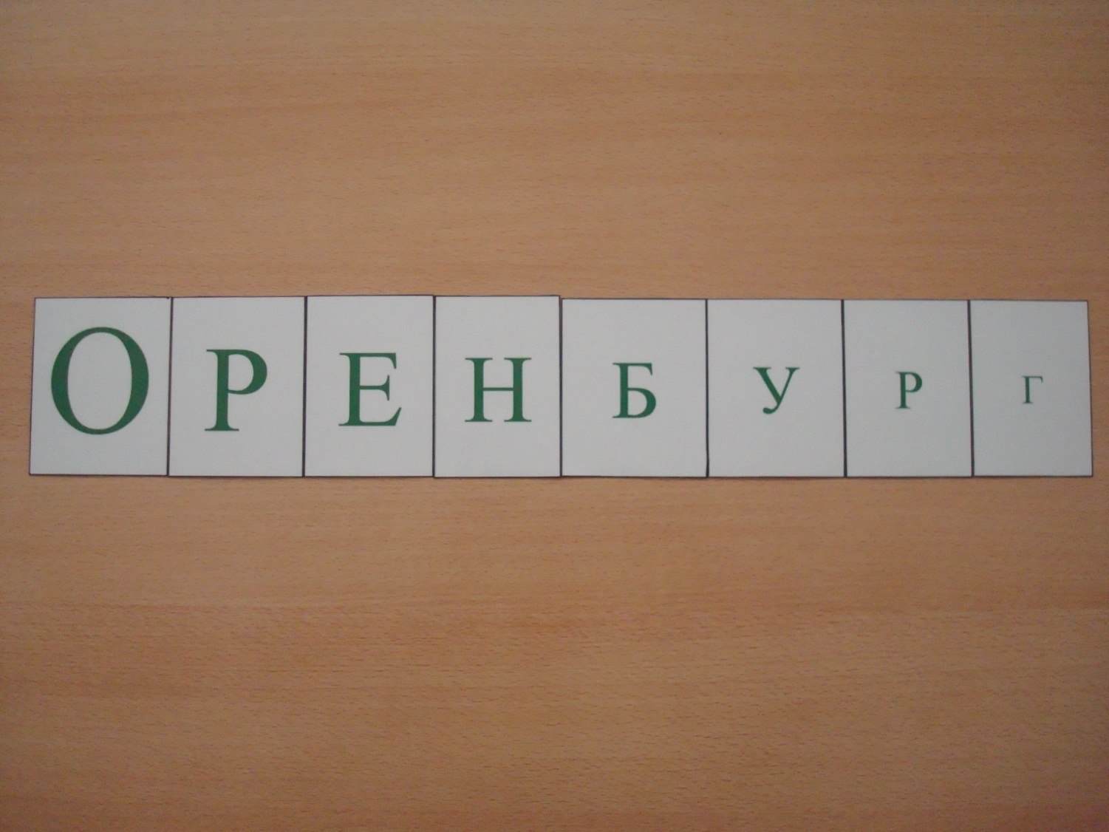
Оборудование.
Карточки с буквами разной высоты (от высокой к низкой), которые входят в название города.
Игровое задание.
Расположи буквы по порядку от самой высокой до самой низкой, прочитай полученное слово.
Эту игру можно использовать для закрепления таких понятий, как родина, Россия, страна.

Slide 4
ДИДАКТИЧЕСКАЯ Игра «Буквы разлетелись» Цель. Закрепить название знакомых улиц города, улицы, на которой расположен дом, детский сад.
2

Slide 5
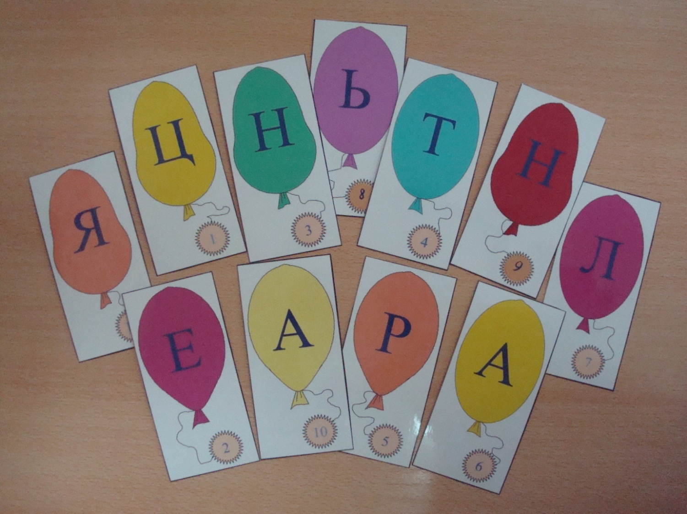
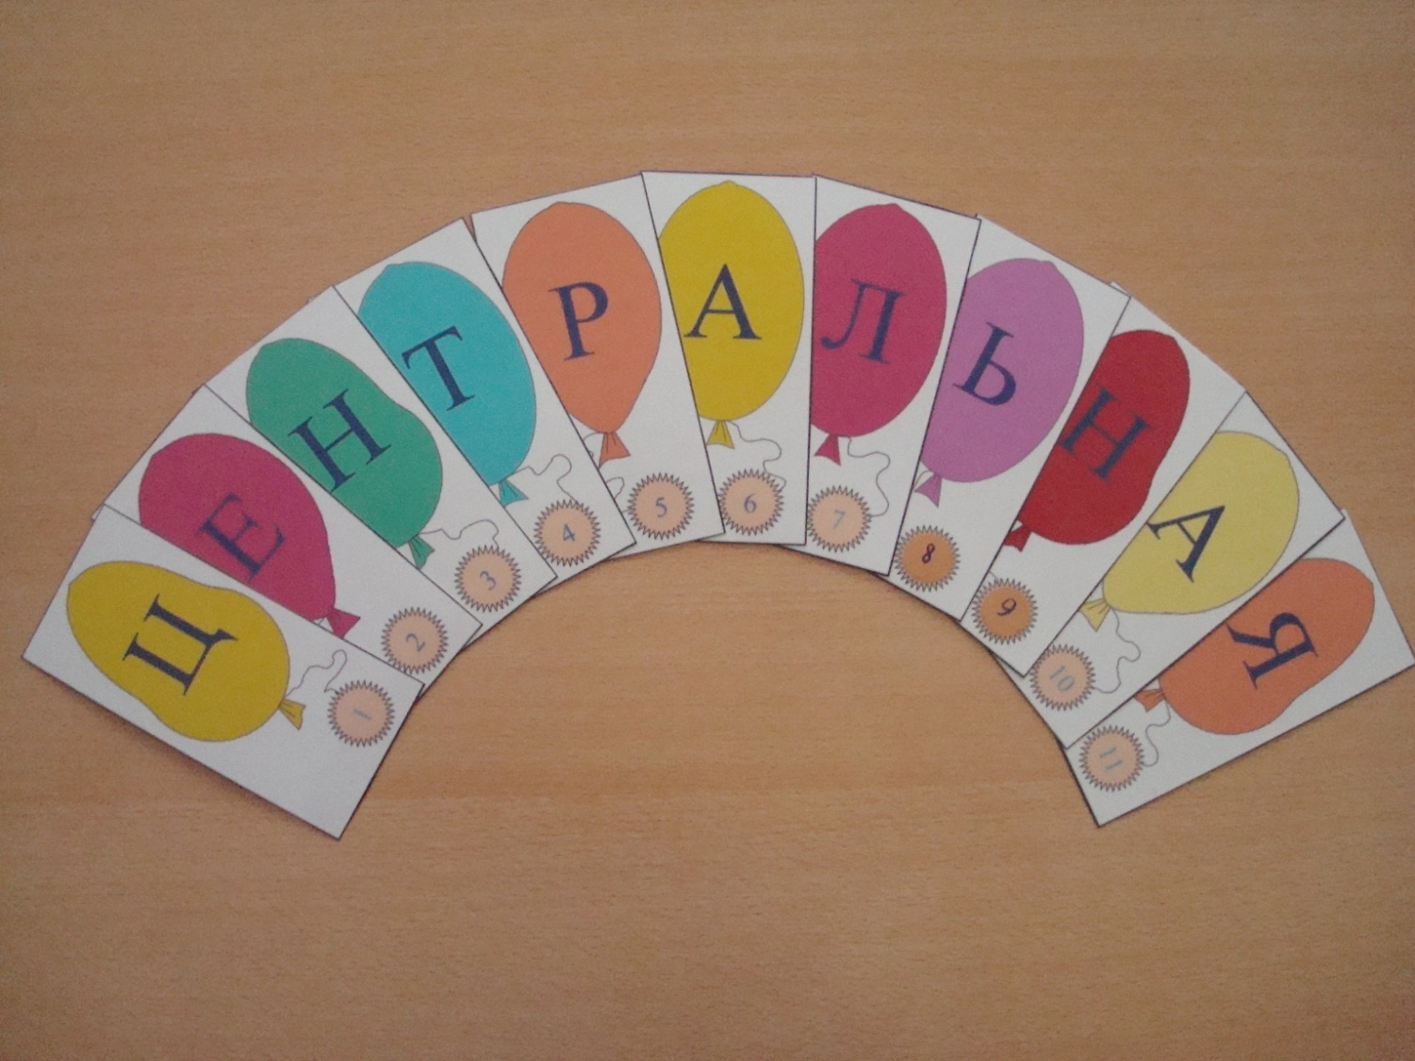
Оборудование
Изображение воздушных шариков с буквами и соответствующими номерами.
Игровое задание
Поставь буквы по порядку номеров шариков и прочитай название улицы (главной улицы города, улицы на которой живёшь, на которой расположен детский сад).

Slide 6
ДИДАКТИЧЕСКАЯ Игра «Цифра за цифрой» Цель. Совершенствовать знания детей о символах родного города (флаг, герб).
3

Slide 7
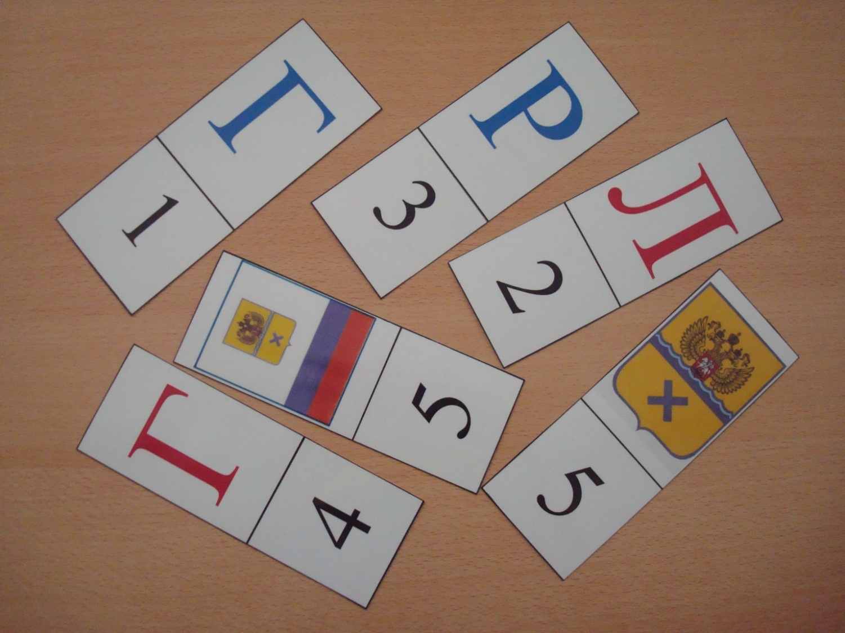
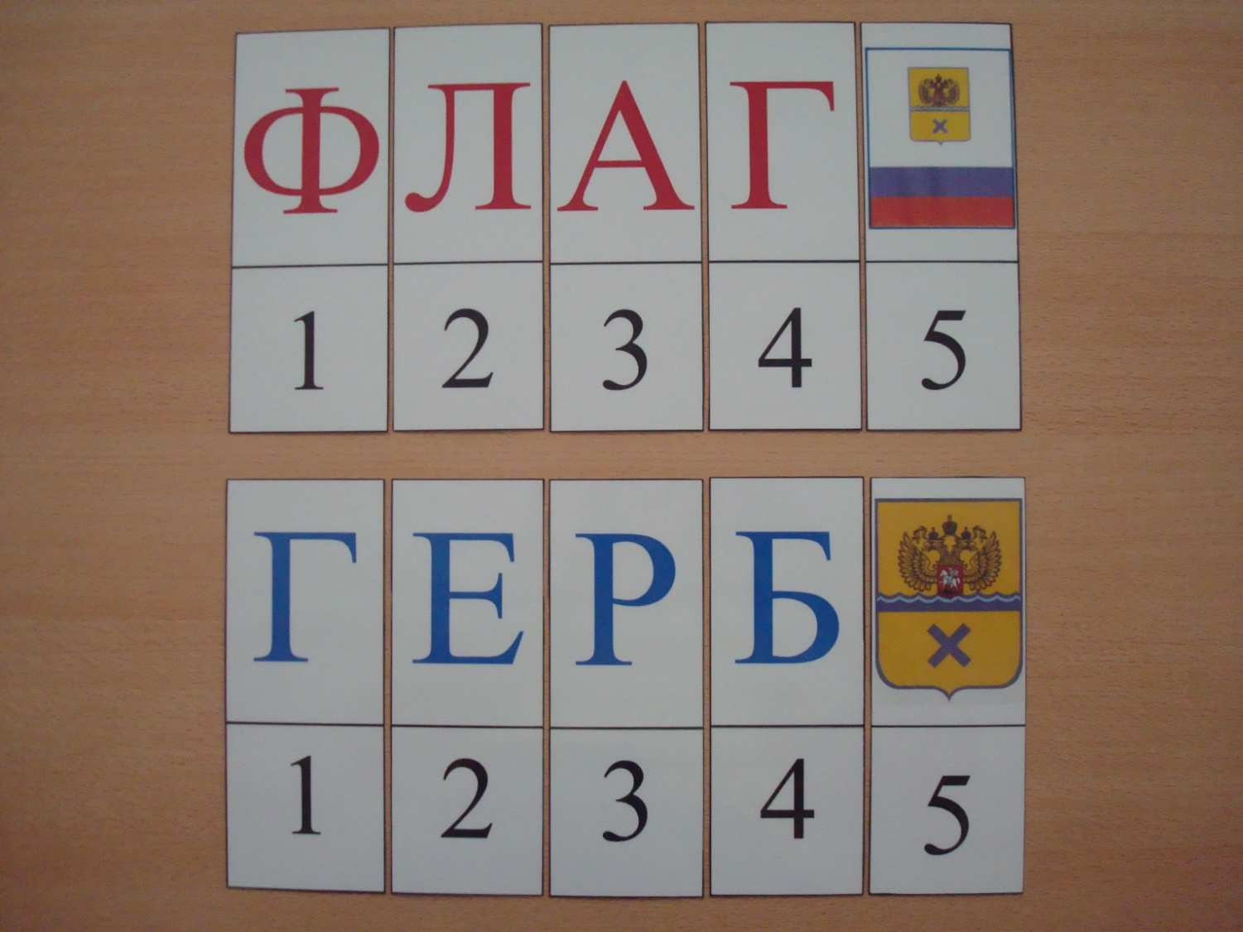
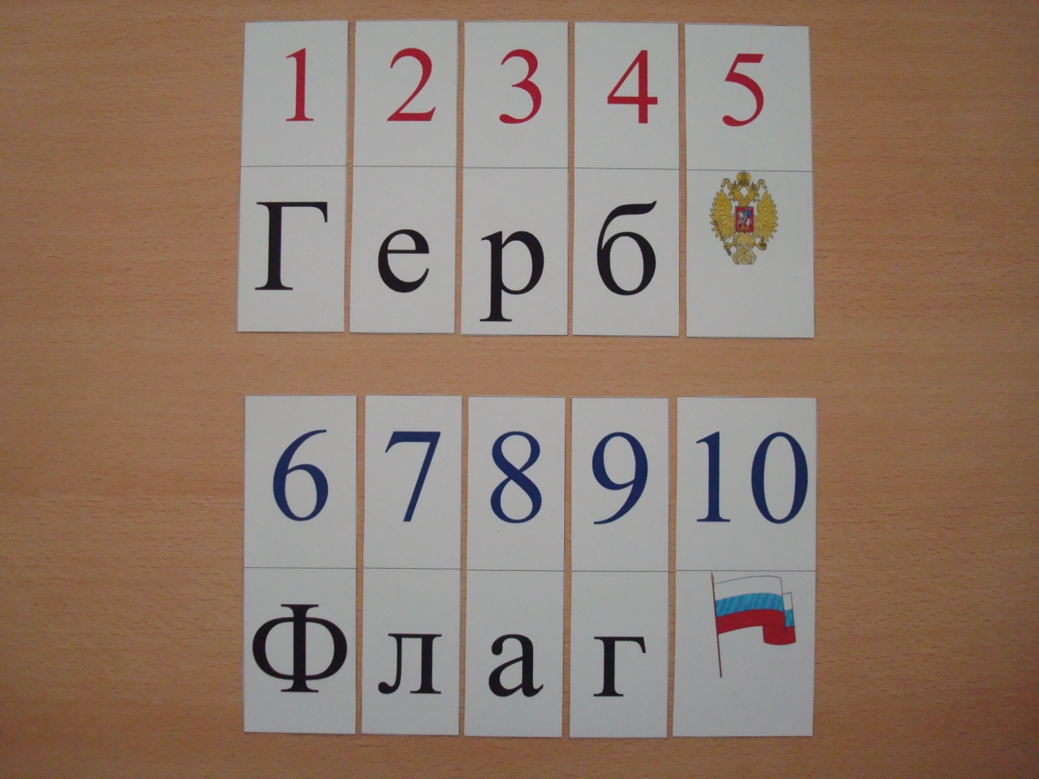
Оборудование
Карточки с соответствующими буквами, символом и цифрами от 1 до 5 соответственно.
Игровое задание
Составь числовую прямую из карточек, прочитай полученное слово, опиши символ своего города.
Эту игру можно использовать при закреплении знаний детей о символах нашего государства.
Игровое задание
Составь числовую прямую от 1 до 10, прочитай полученные слова, опиши символы своего государства.

Slide 8
ДИДАКТИЧЕСКАЯ Игра «Собери картинку» Цель. Активизировать представления детей о символах своего города (герб, флаг).
4

Slide 9
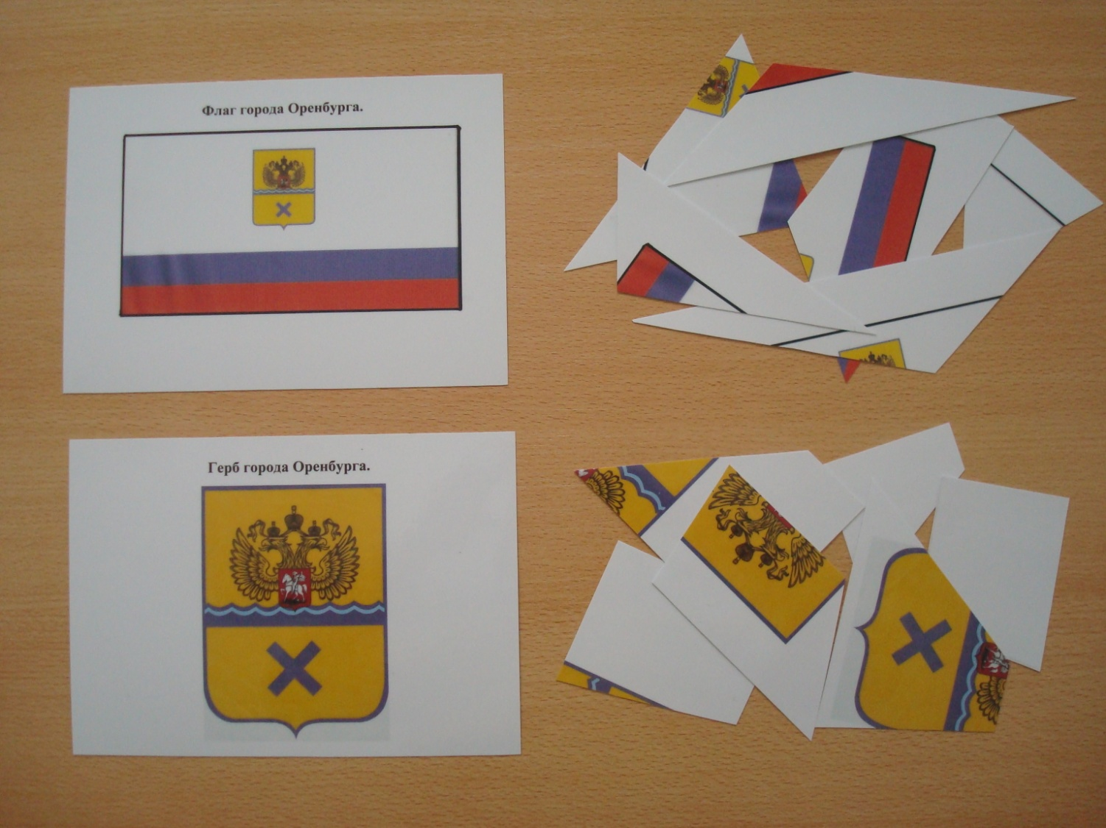
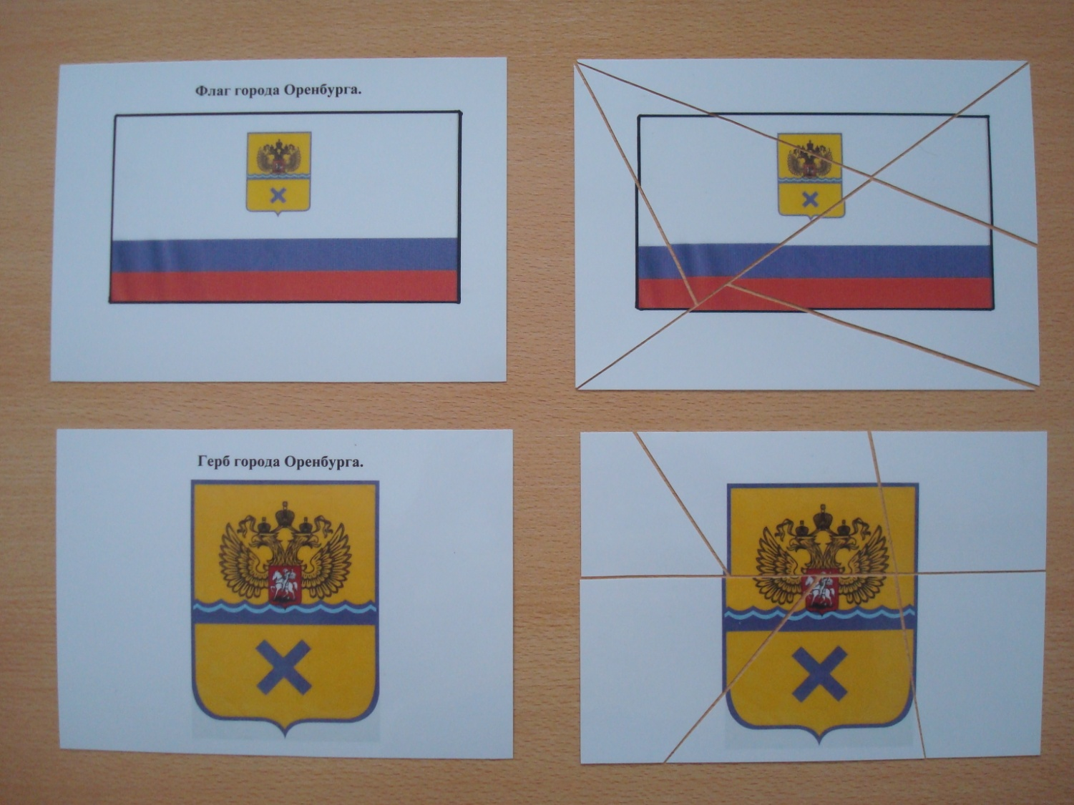
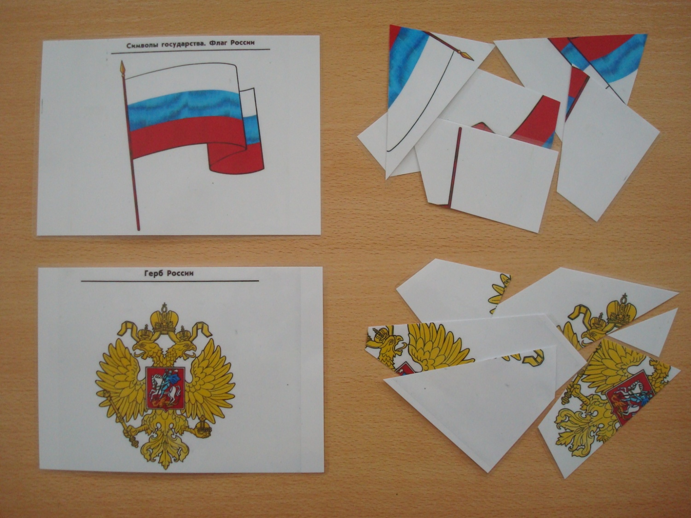
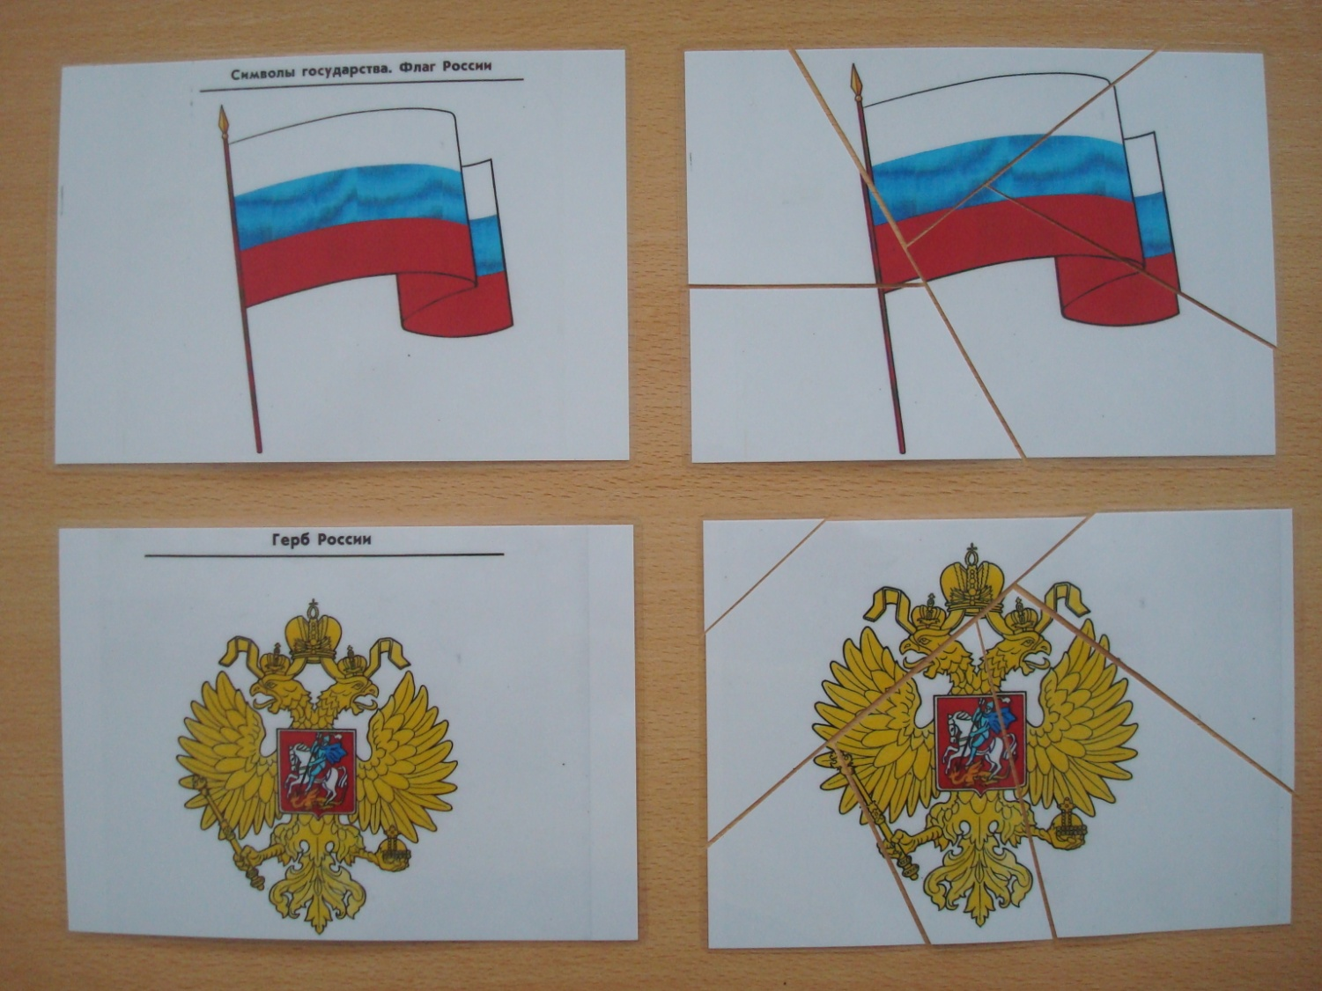
Оборудование
Картинки с изображением герба, флага города, комплект разрезанных картинок соответственно.
Игровое задание
Собери картинку, опиши символ своего города.
Эту игру так же можно использовать при закреплении знаний о символах нашего государства.

Slide 10
ДИДАКТИЧЕСКАЯ Игра «Парные картинки» Цель. Учить сравнивать характерные особенности города в прошлом и настоящем.
5

Slide 11
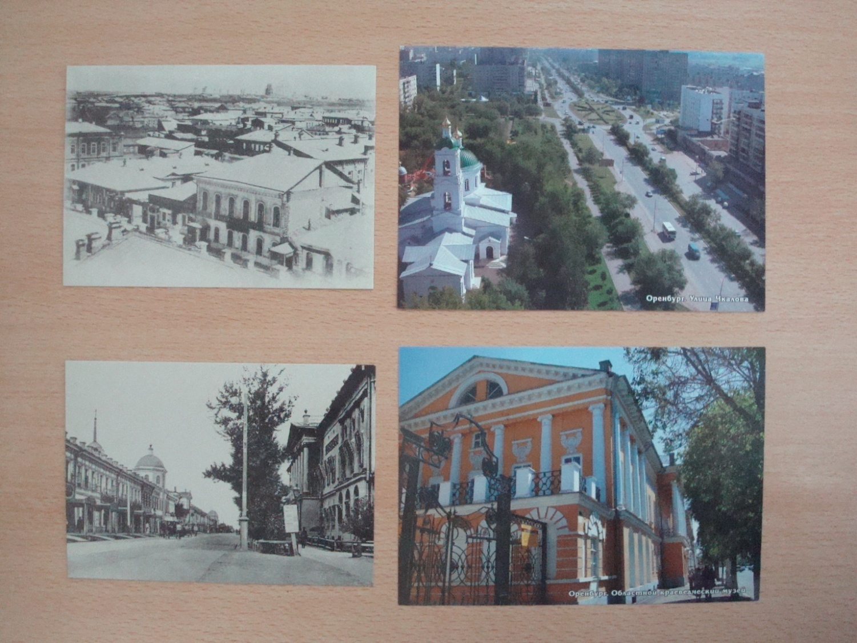
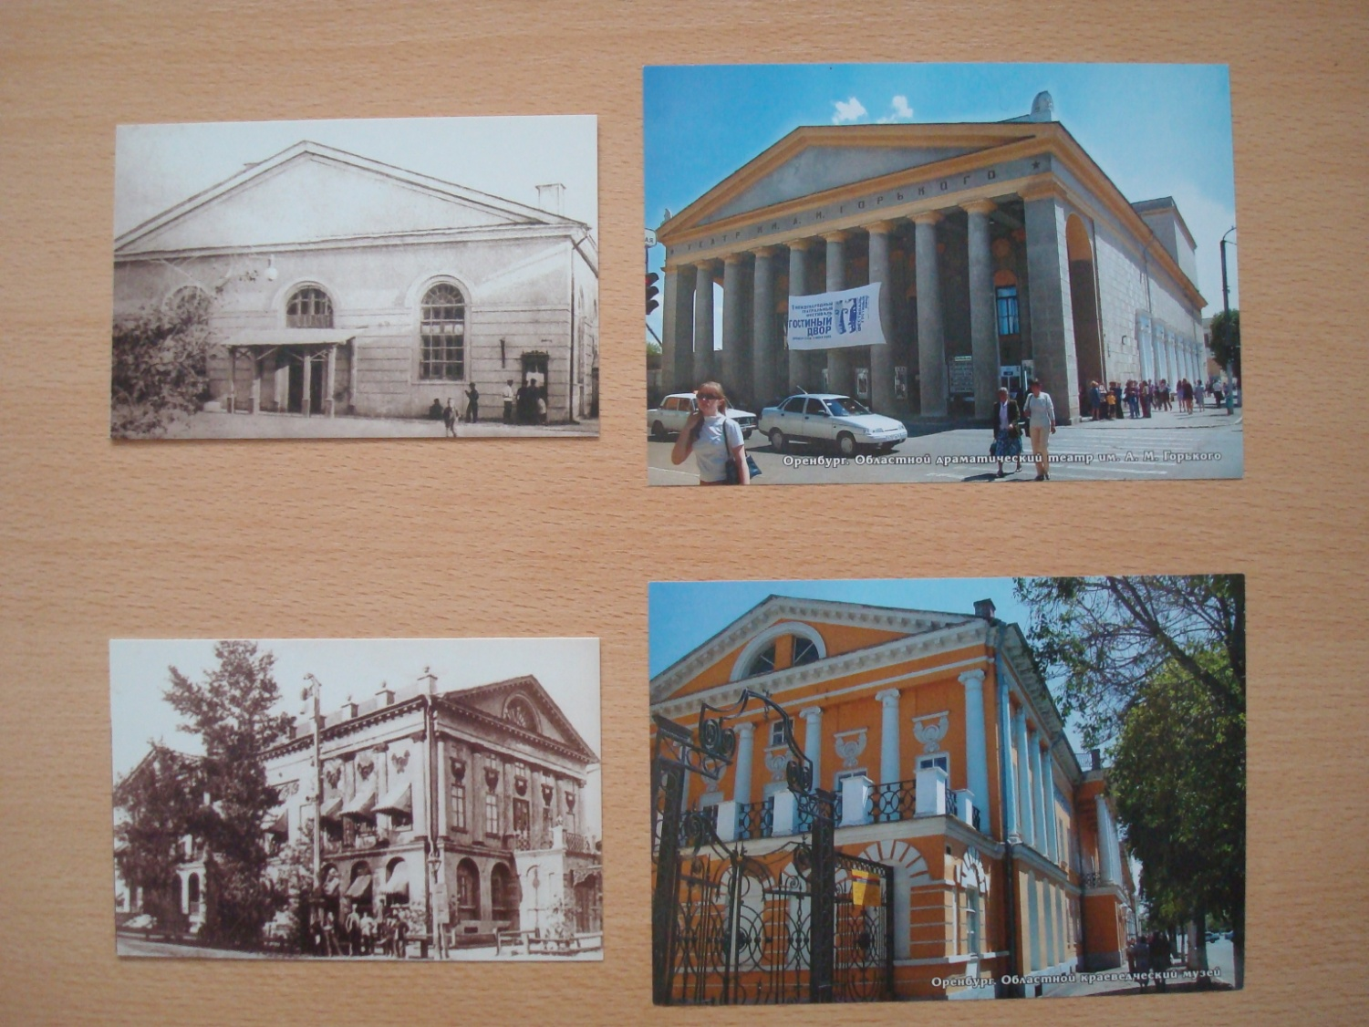
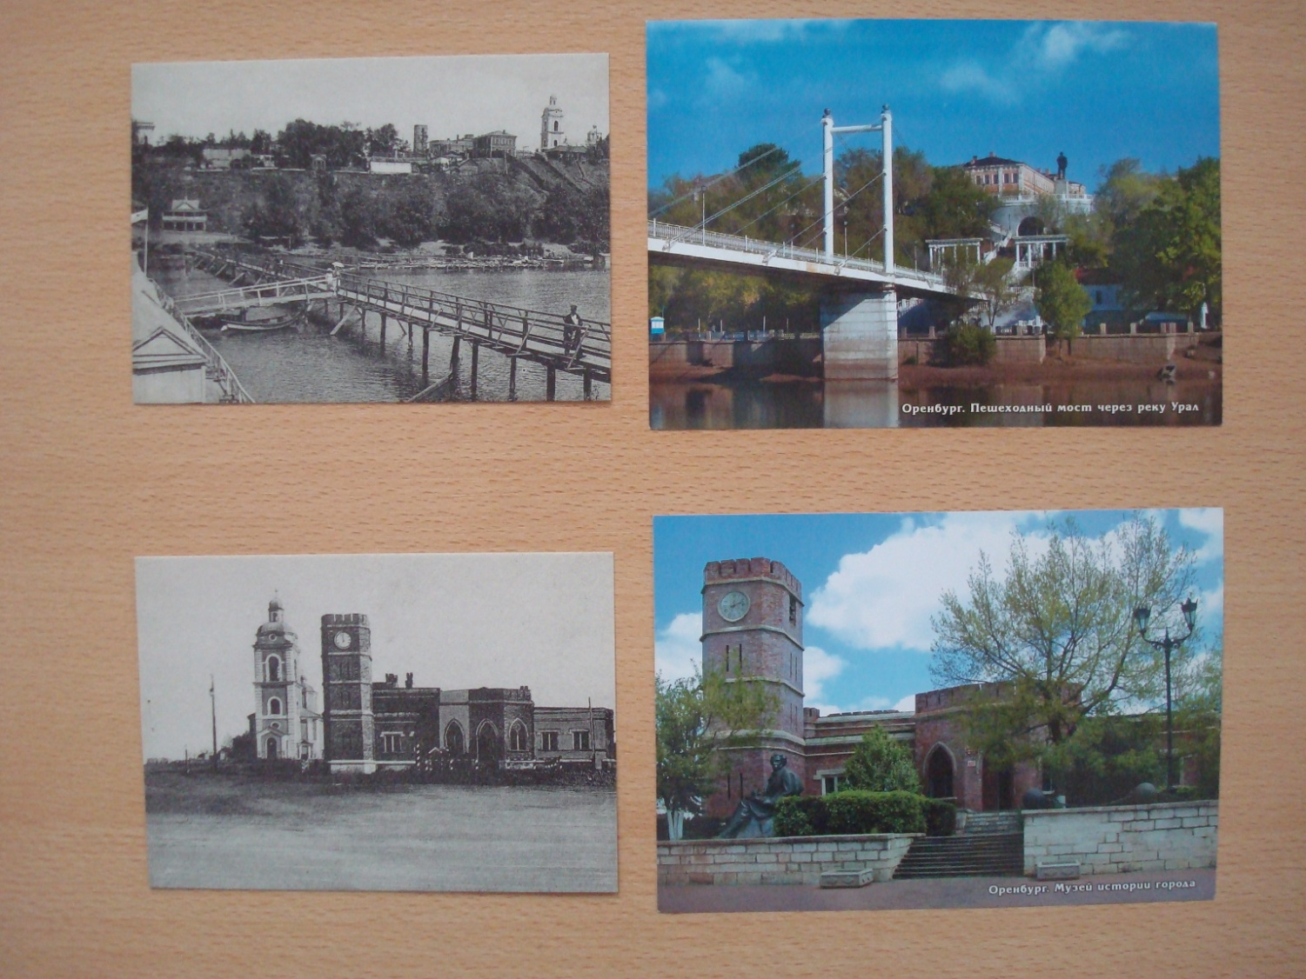
Оборудование
Парные открытки с одинаковыми видами города в прошлом и настоящем.
Игровое задание
Найди парные картинки с видами города в прошлом и настоящем, сравни их: как выглядят улицы, дома, используемый в строительстве материал, транспорт, одежда людей.

Slide 12
ДИДАКТИЧЕСКАЯ Игра «Мой город» Цель. Формировать знания детей о городских объектах (улица, парк, памятник), о прошлом и настоящем родного города, о его «богатствах».
6

Slide 13
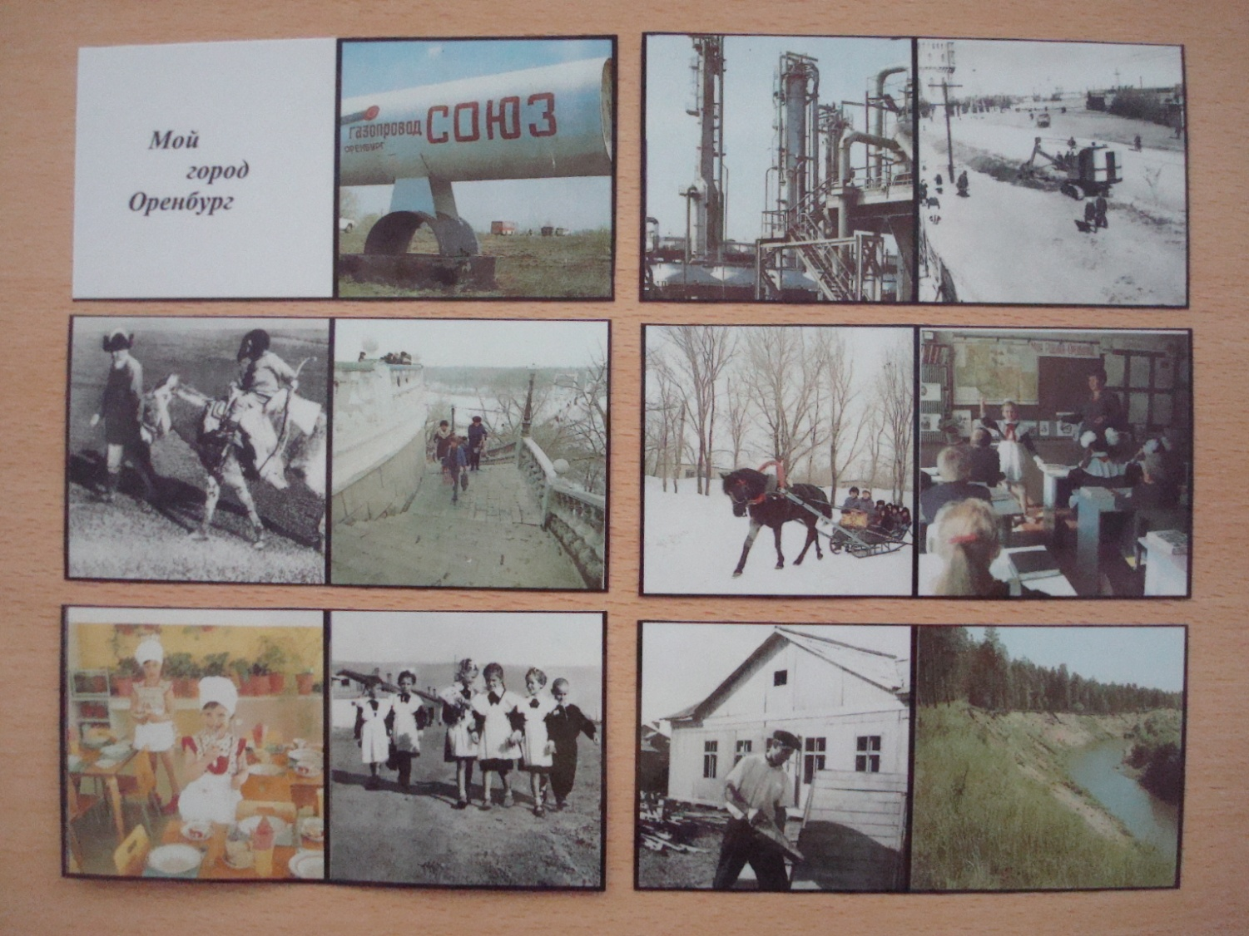
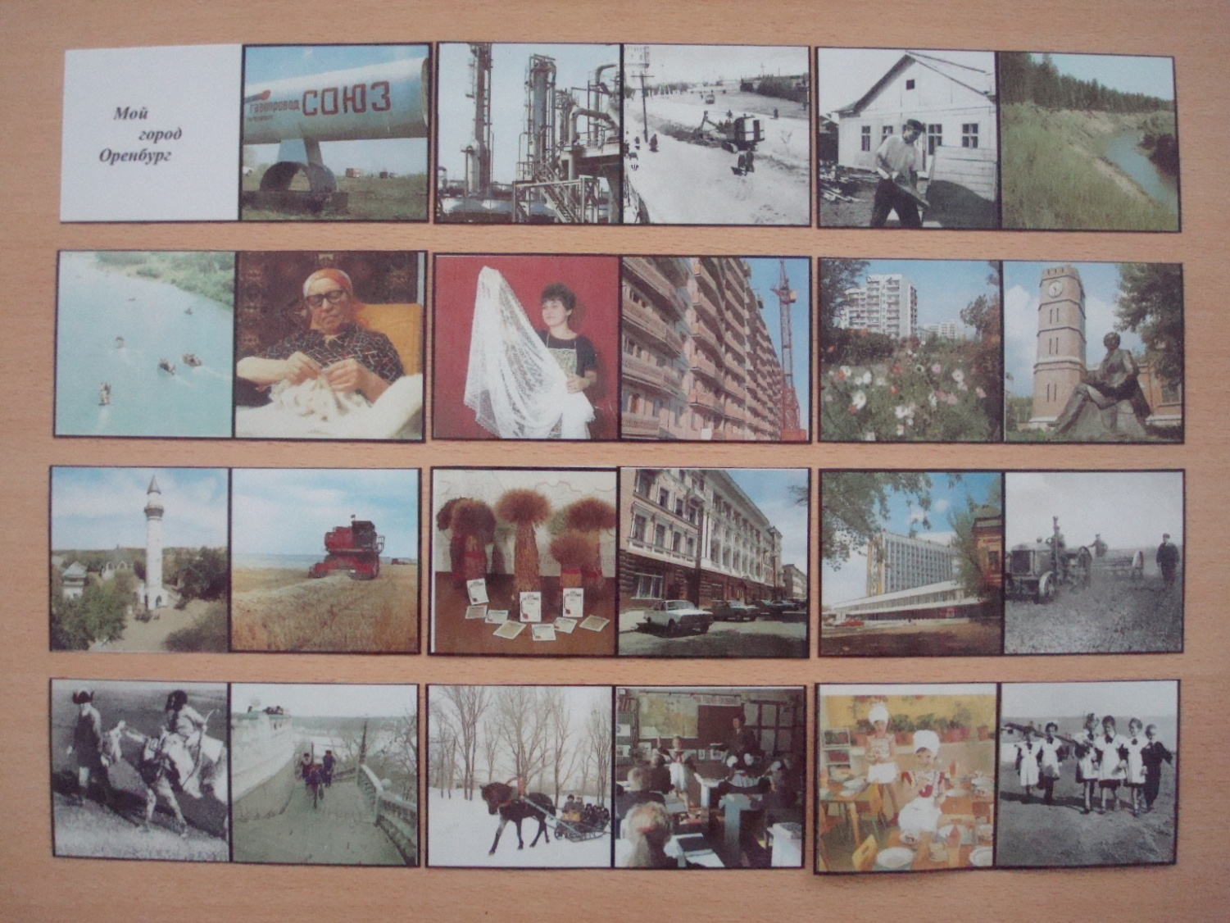
Оборудование
Карточки с видами города. Как в любой игре типа домино, карточка разделена на две половины, на одной, например, достояние города – газ, на другой, вид города в прошлом и т.д.
Ход игры
Дети играют по 2-4 человека, по очереди. Выигрывает тот, кто первым закончит подбор картинок, положит их по правилу игры в домино: улица к улице, памятник к памятнику, река к реке и ни разу не ошибётся.

Slide 14
ДИДАКТИЧЕСКАЯ Игра «Волшебный сундучок». Цель. Развивать интерес к культуре народов нашего края.
7

Slide 15
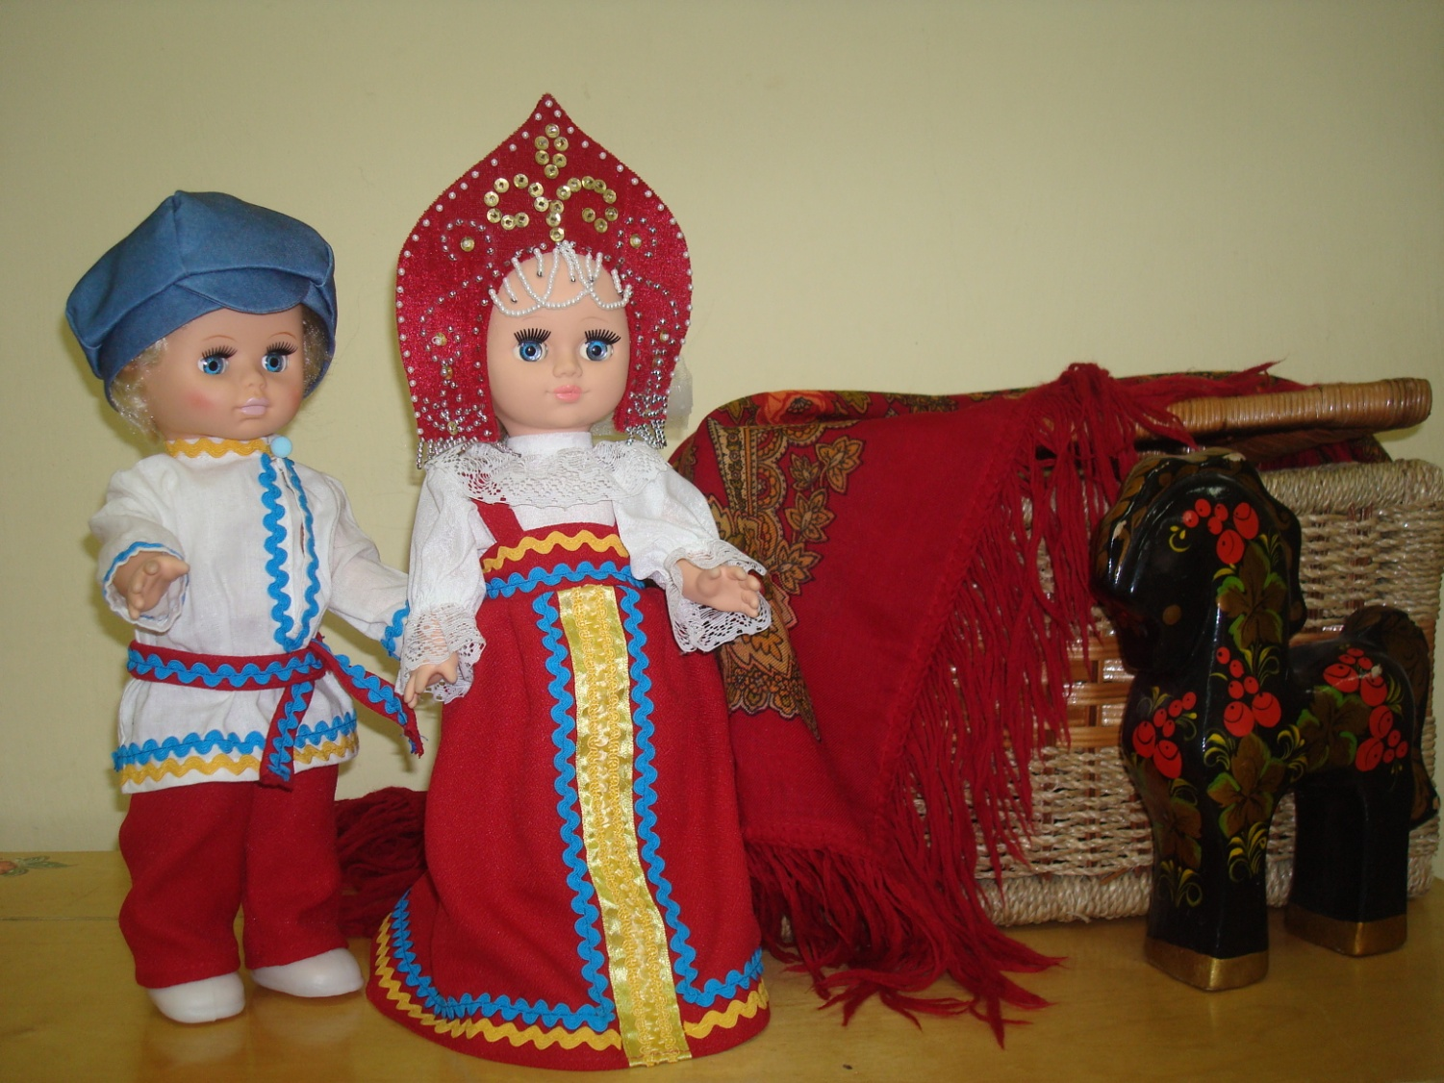
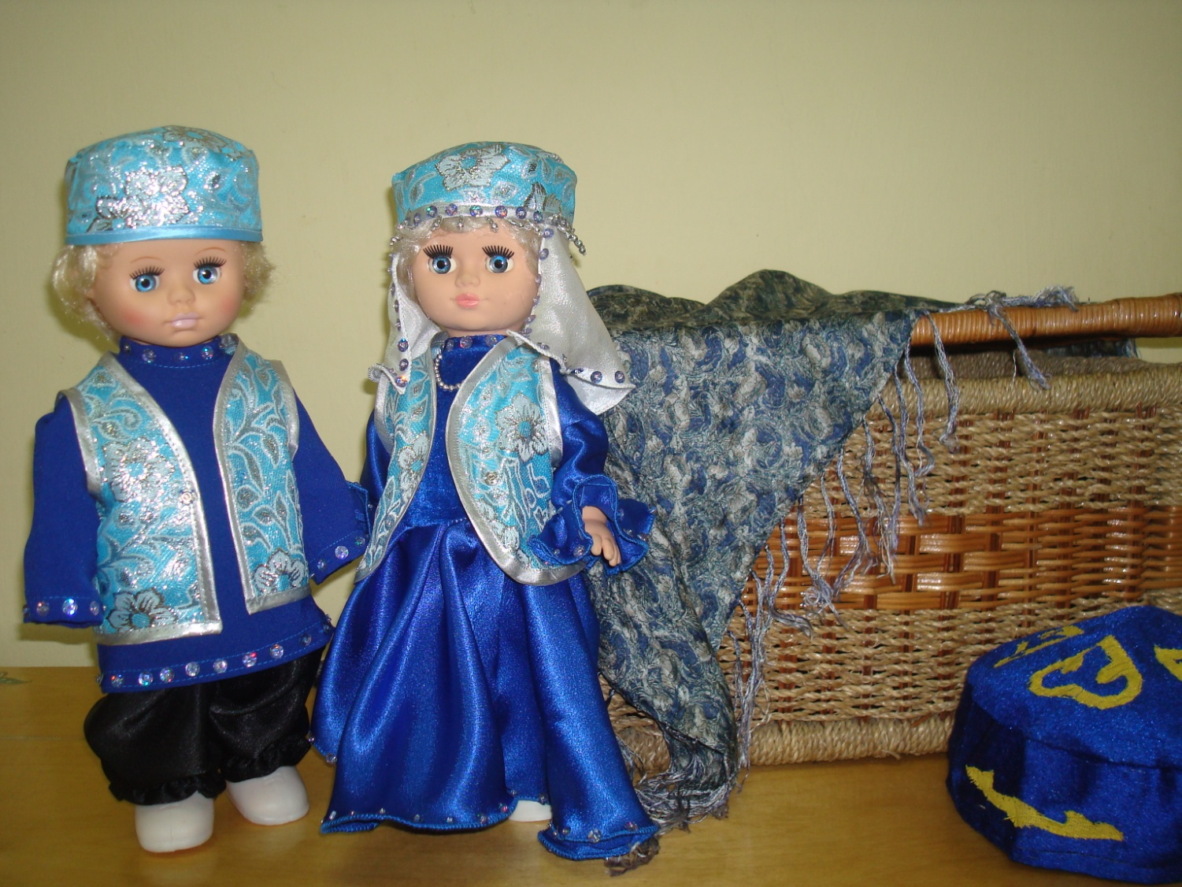
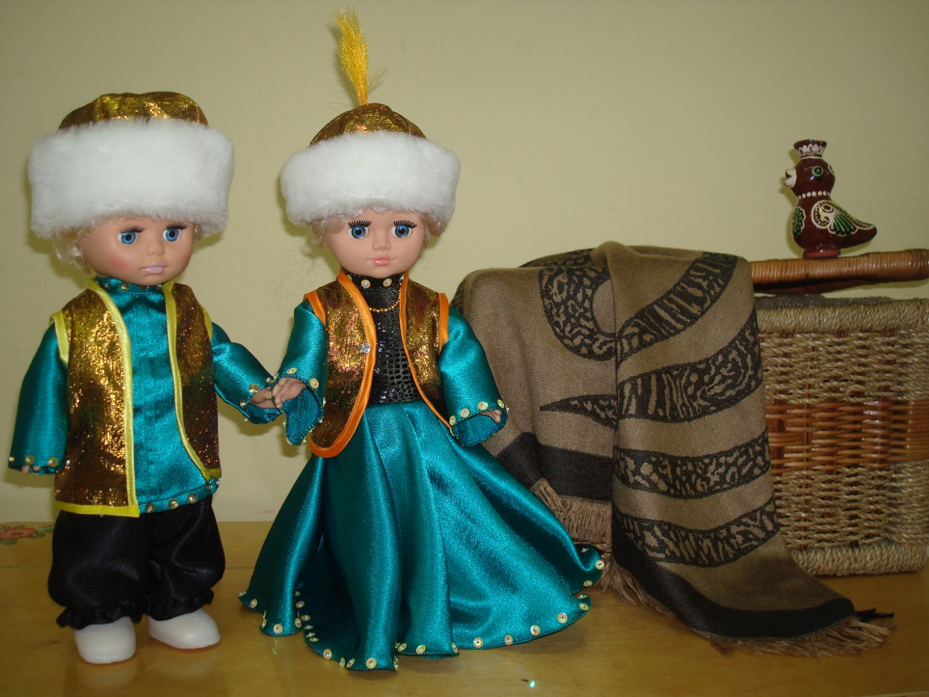
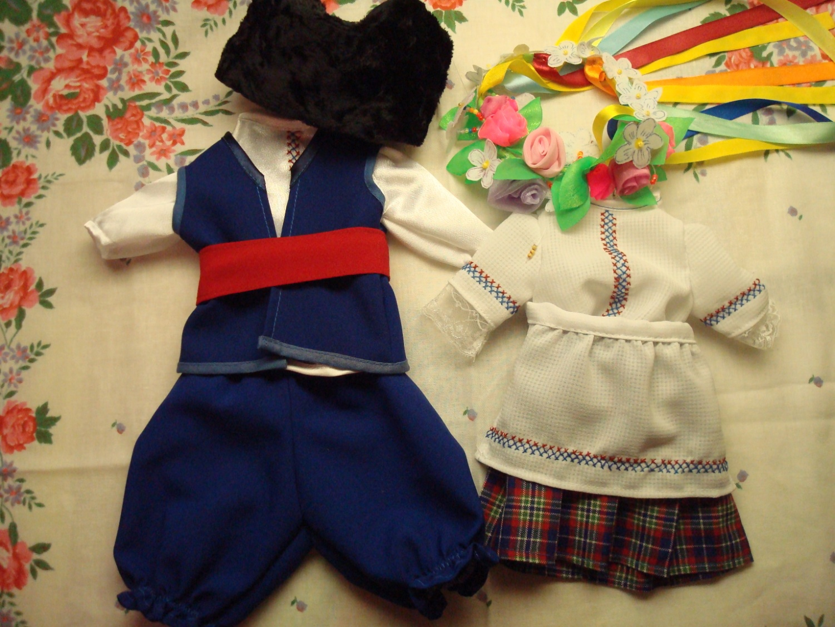
Оборудование
Сундучок, куклы, комплекты мужской и женской одежды (русской, татарской, казахской, украинской).
Игровое задание
Рассмотри национальный костюм, опиши из каких частей он состоит, назови характерные отличия.

Slide 16
Уважаемые коллеги! Представленные игры вы можете использовать в своей работе с детьми.

Slide 17
Спасибо за внимание!
Спасибо за внимание!

